Slide 1
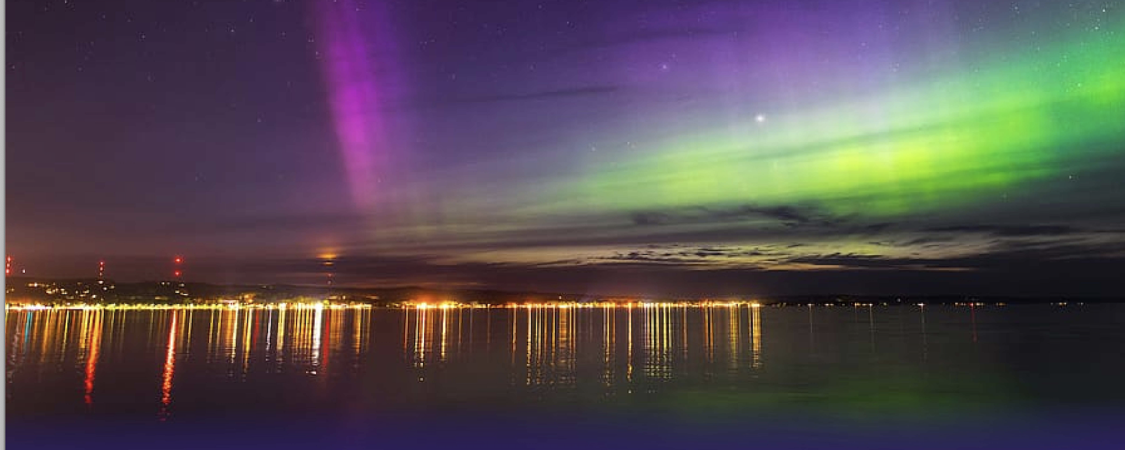
Attività RadioLab Cagliari A.S. 2021/22
Viviana Fanti, Università e Sezione INFN Cagliari

Slide 2
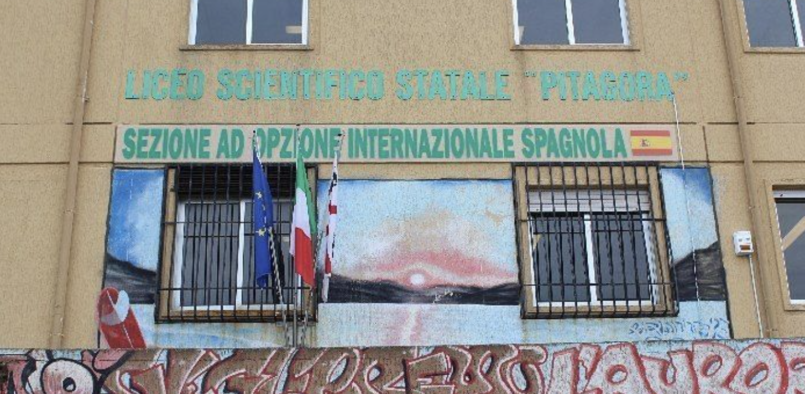
Scuole partecipanti
Liceo Scientifico Michelangelo – Cagliari
Istituto Tecnico Economico Tecnologico “Primo Levi” di Quartu Sant’Elena (CA)
Liceo Scientifico “Pitagora” di Selargius (CA)

Slide 3
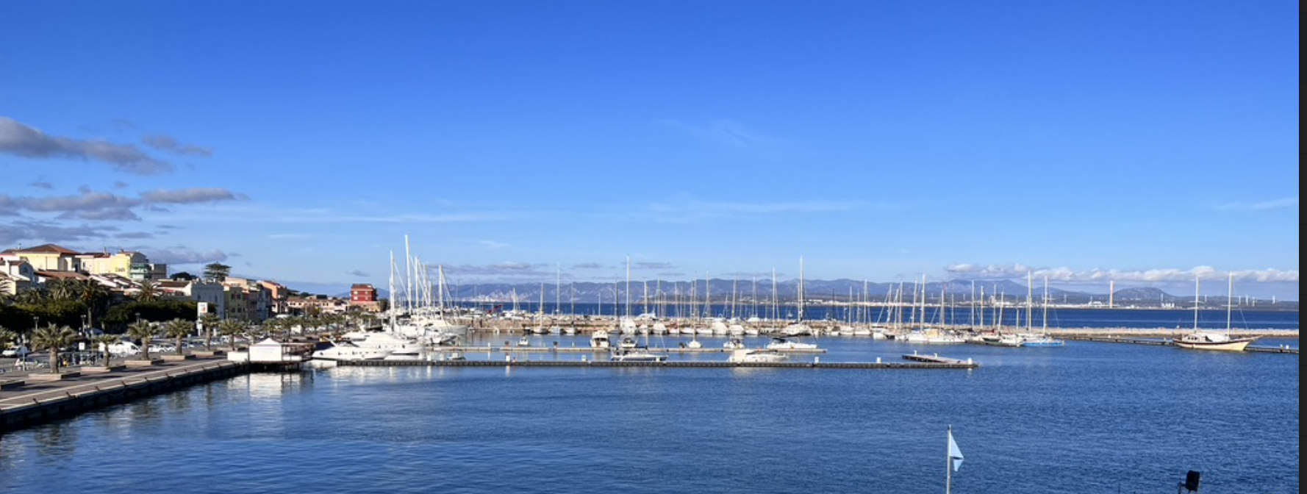
ISOradioLAb
Istituto Globale Carloforte – Istituto di Istruzione Superiore (Nautico e Liceo)

Slide 4
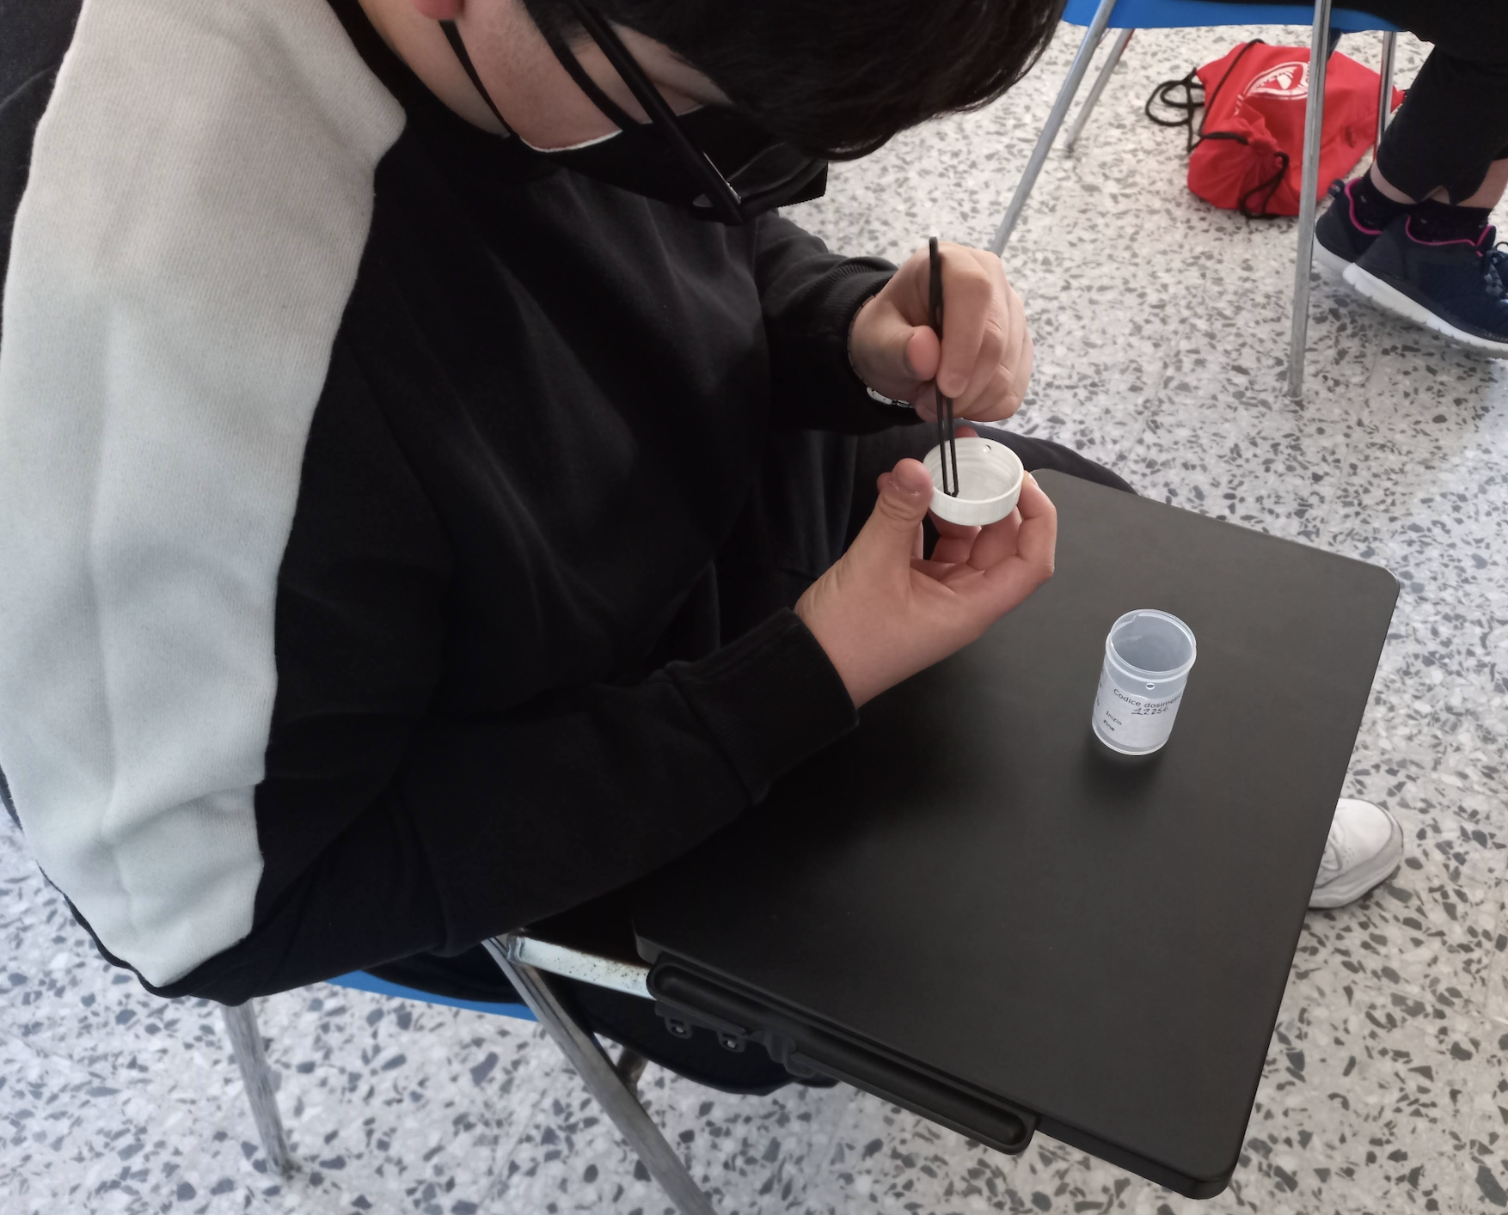
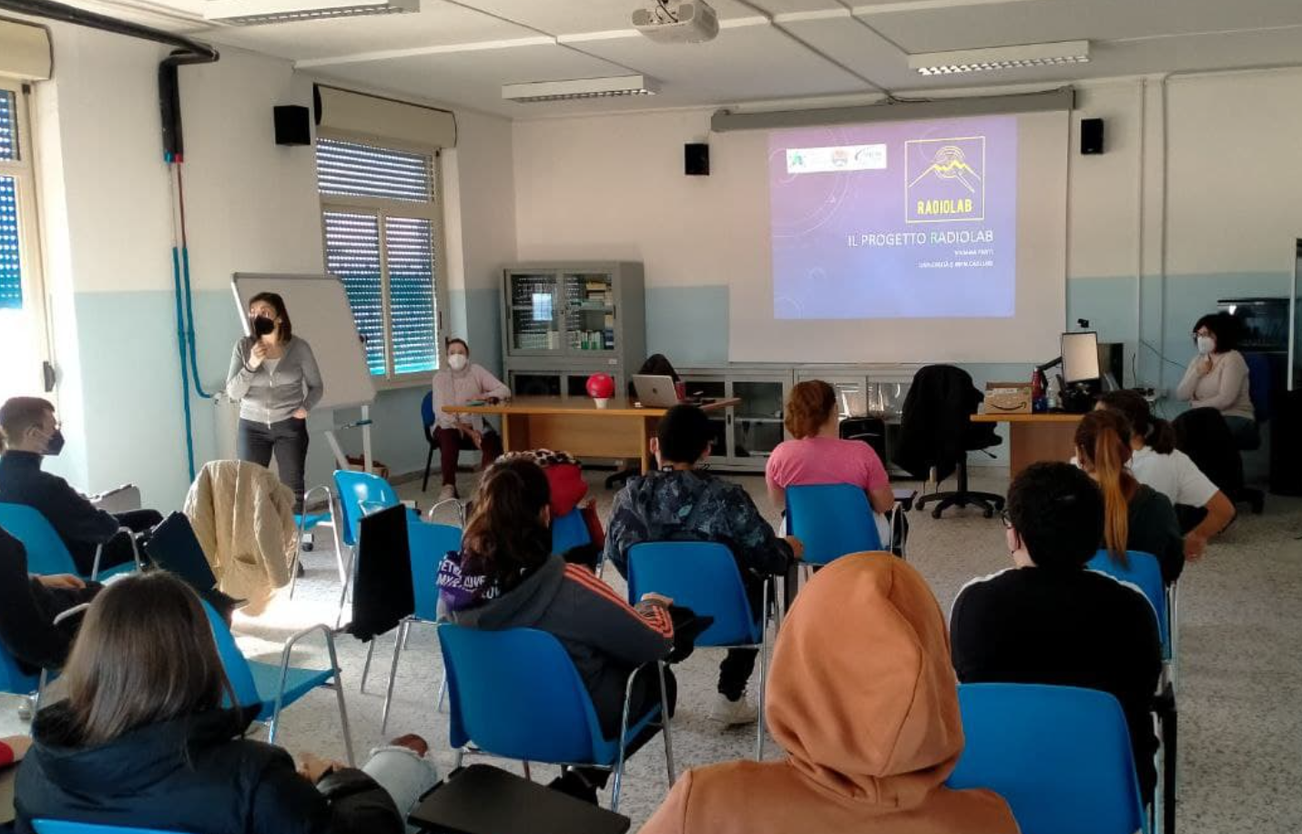
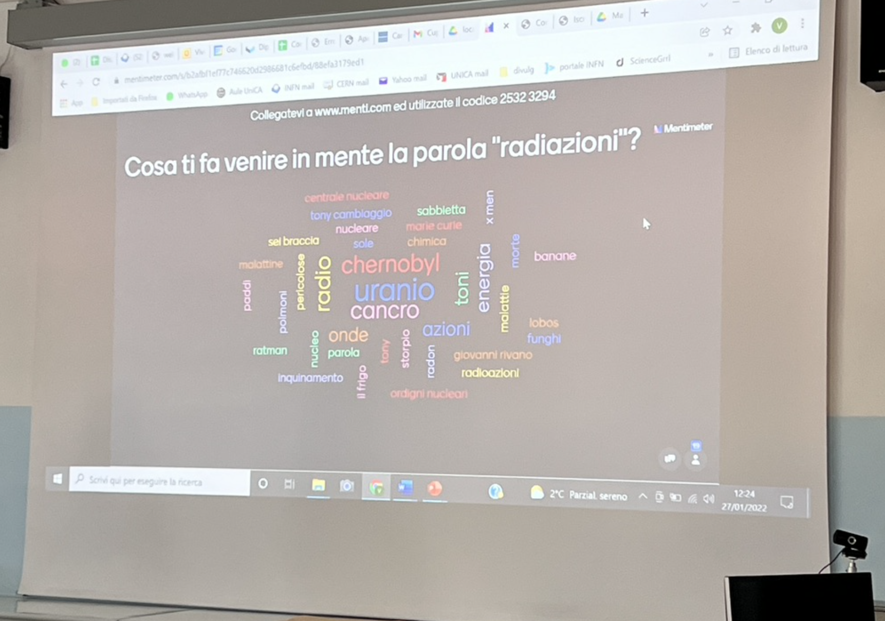
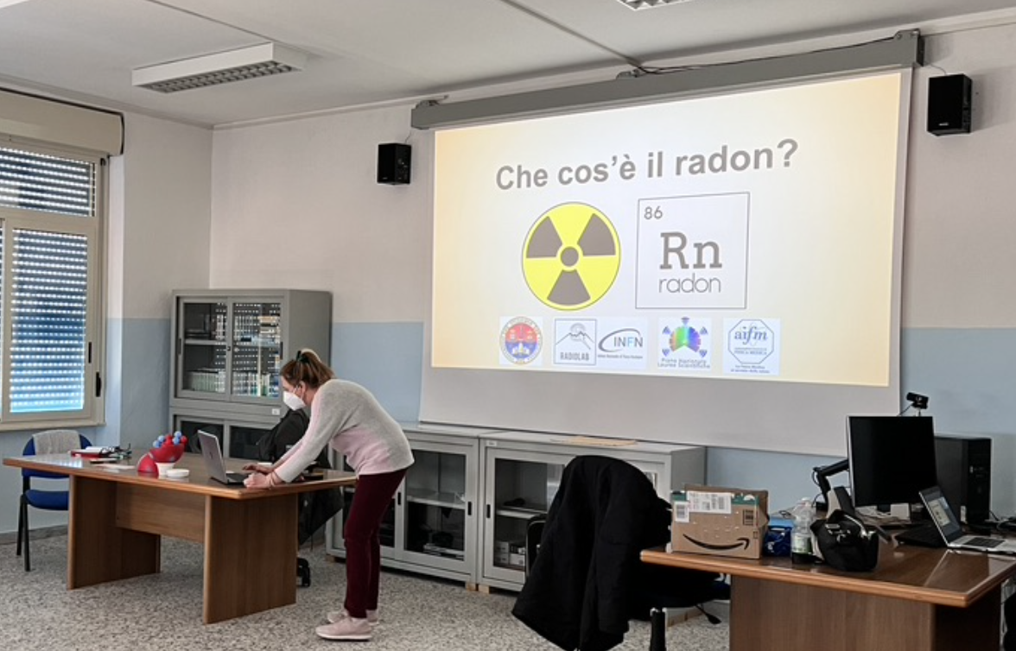
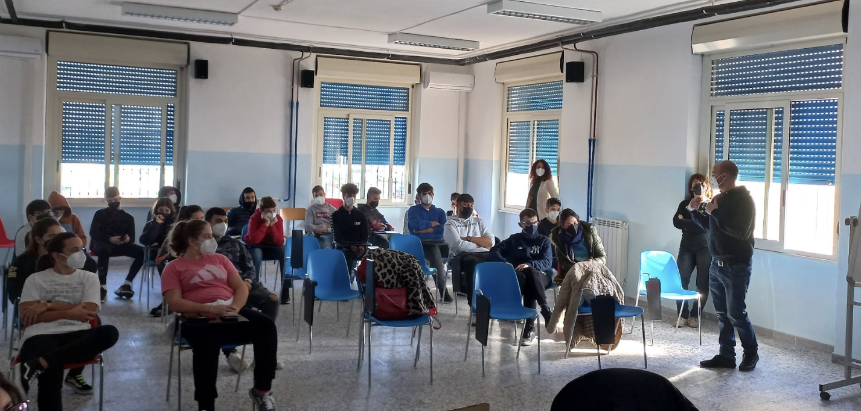
ISOradioLAb

Slide 6
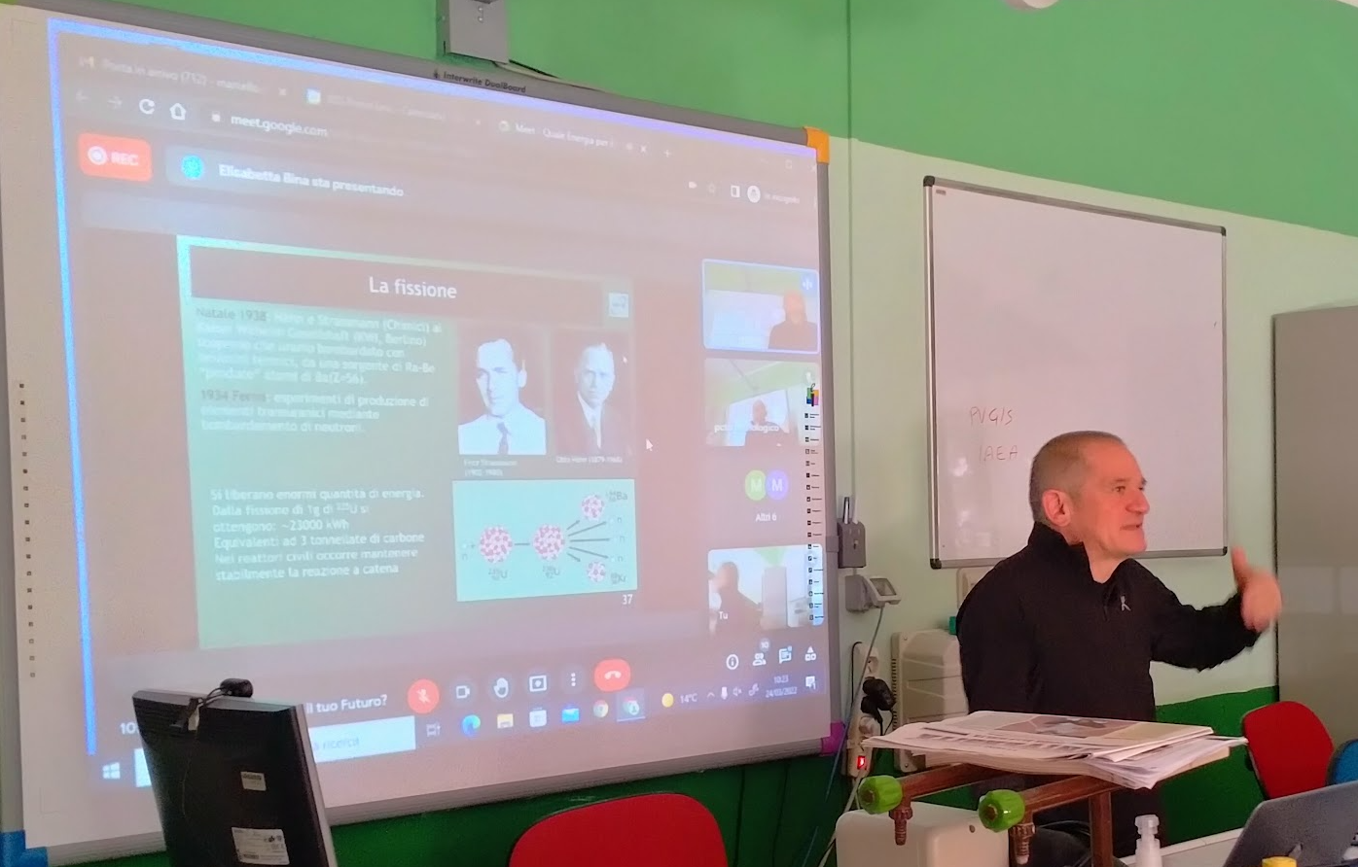
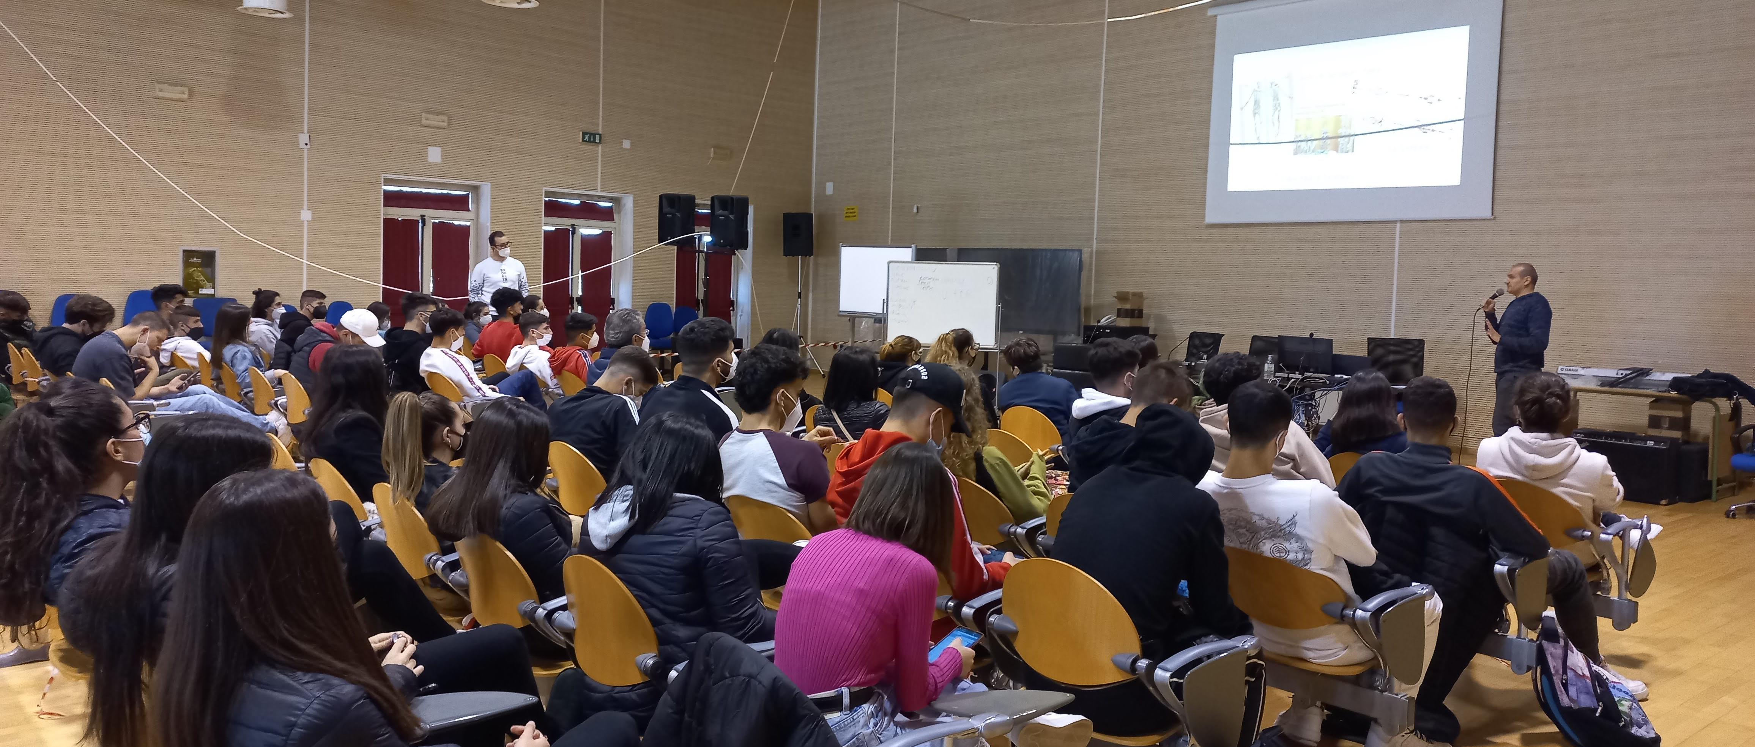
Seminari di approfondimento
Quale energia per il nostro futuro?- Corrado Cicalò - 24/03/2022
Radioattività ed Archeologia: un incontro proficuo – Daniele Chiriu - 11/04/2022

Slide 7
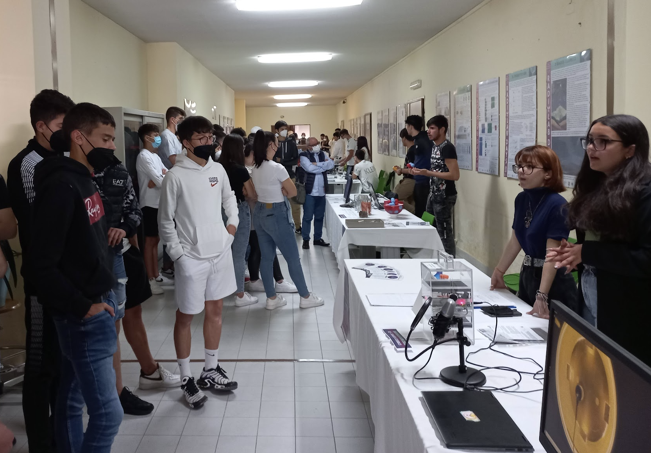
RadioLab Days

Slide 8
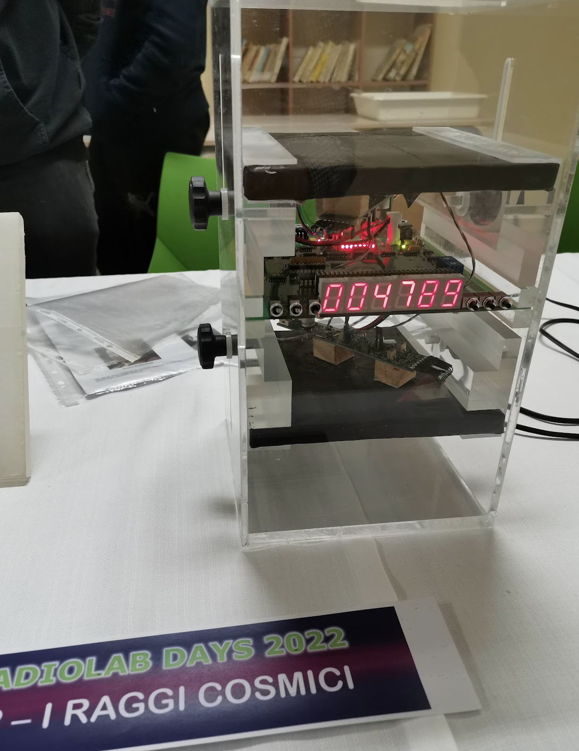
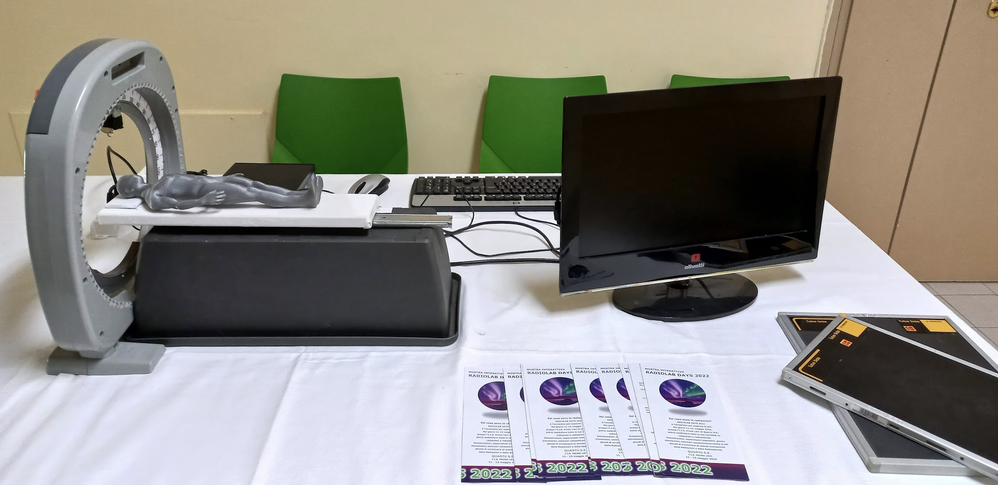
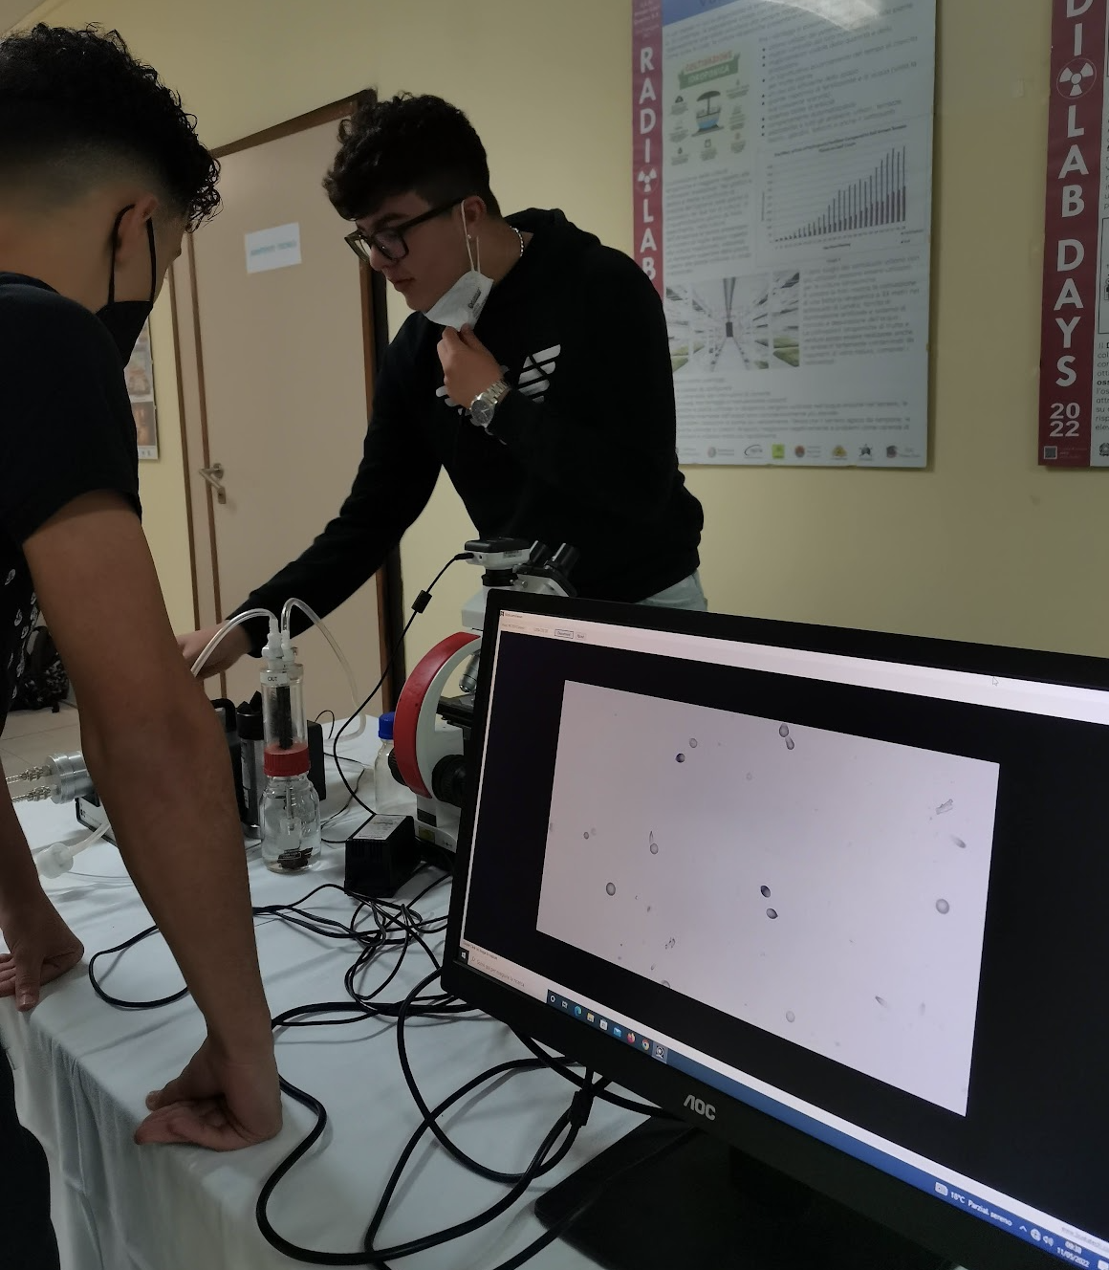
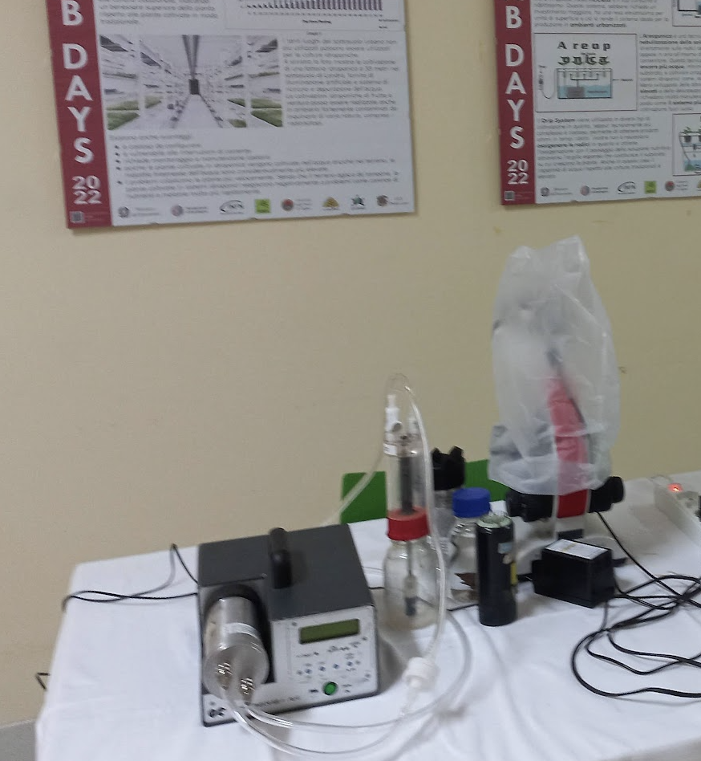
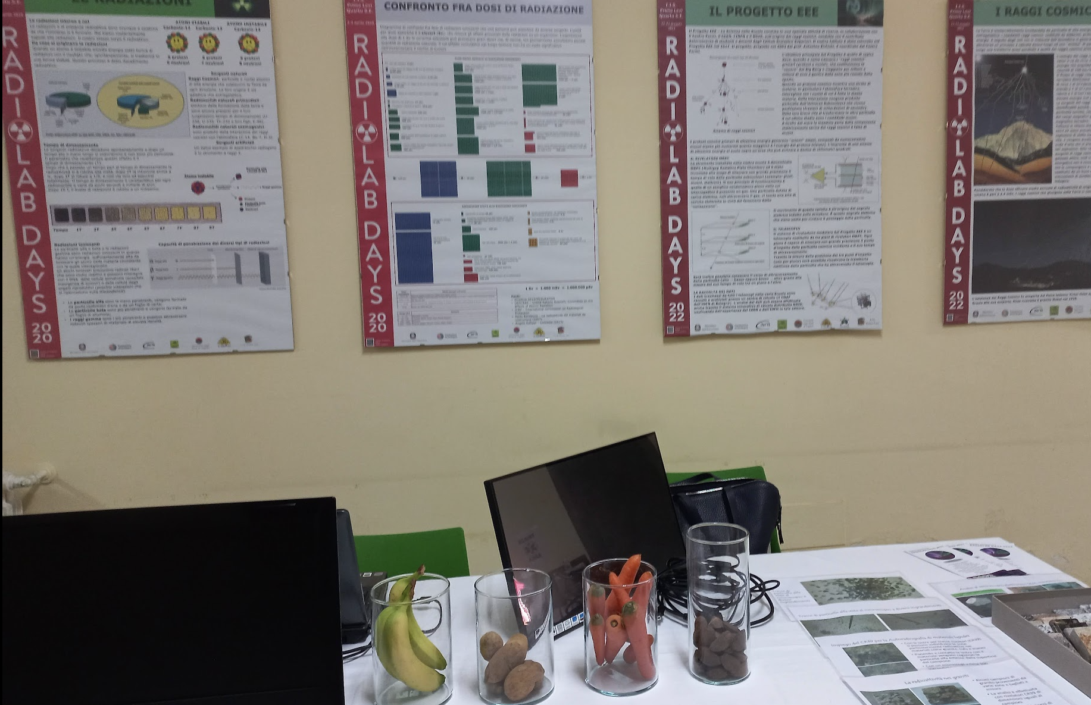
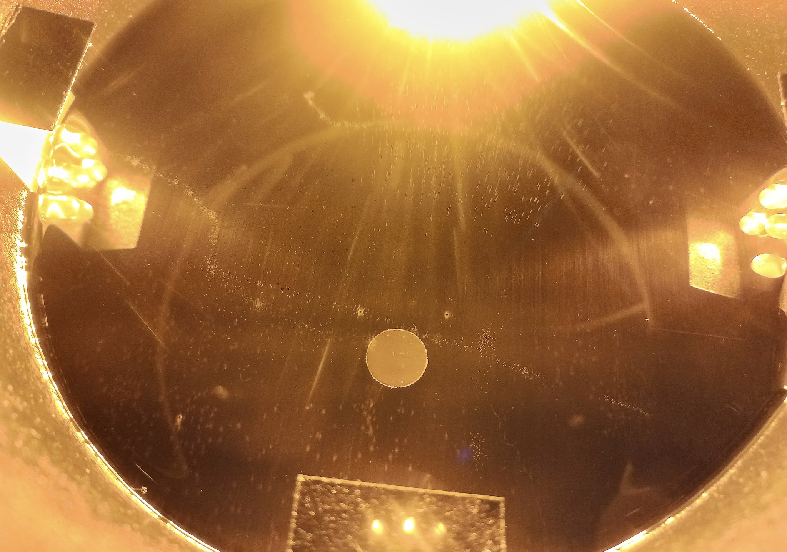
DOSIMETRI CR39
COSMIC CUBE EEE
MODELLINO E SIMULAZIONE TAC
CAMERA A NEBBIA
RADON NELLE ACQUE
RADIOATTIVITÀ NEI CIBI E NEI MATERIALI DA COSTRUZIONE

Slide 9
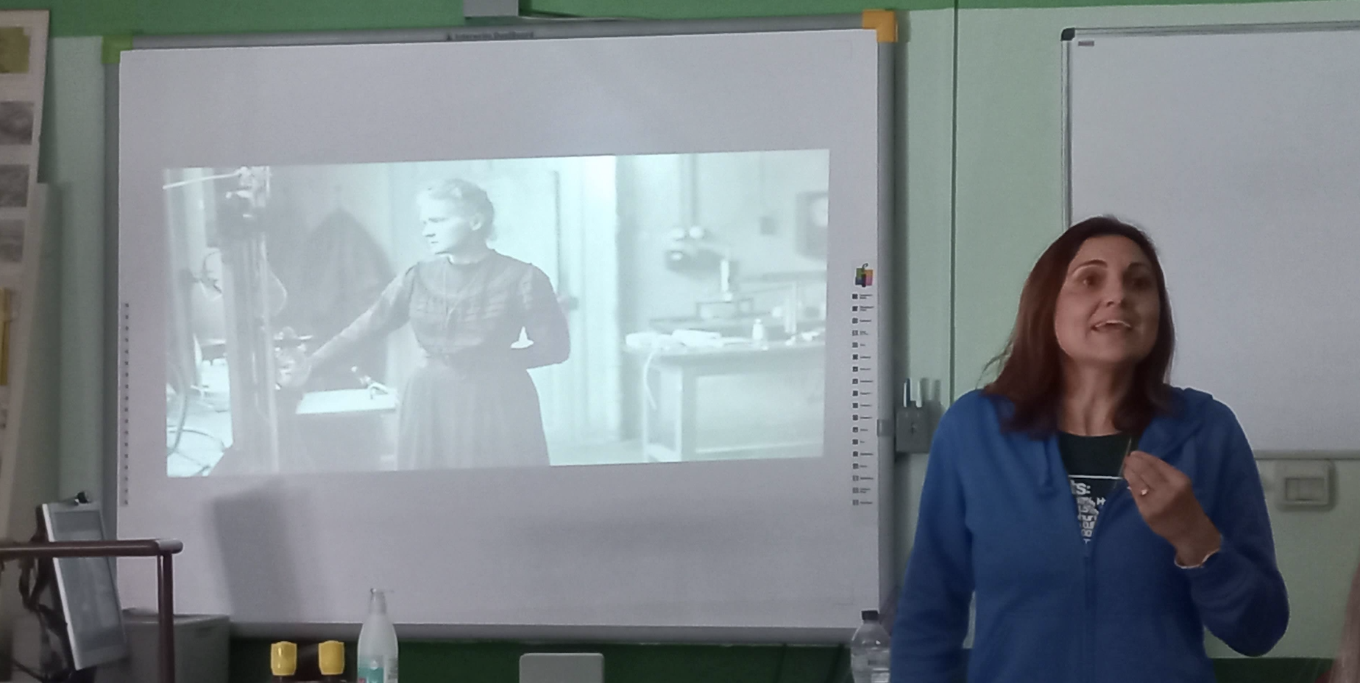
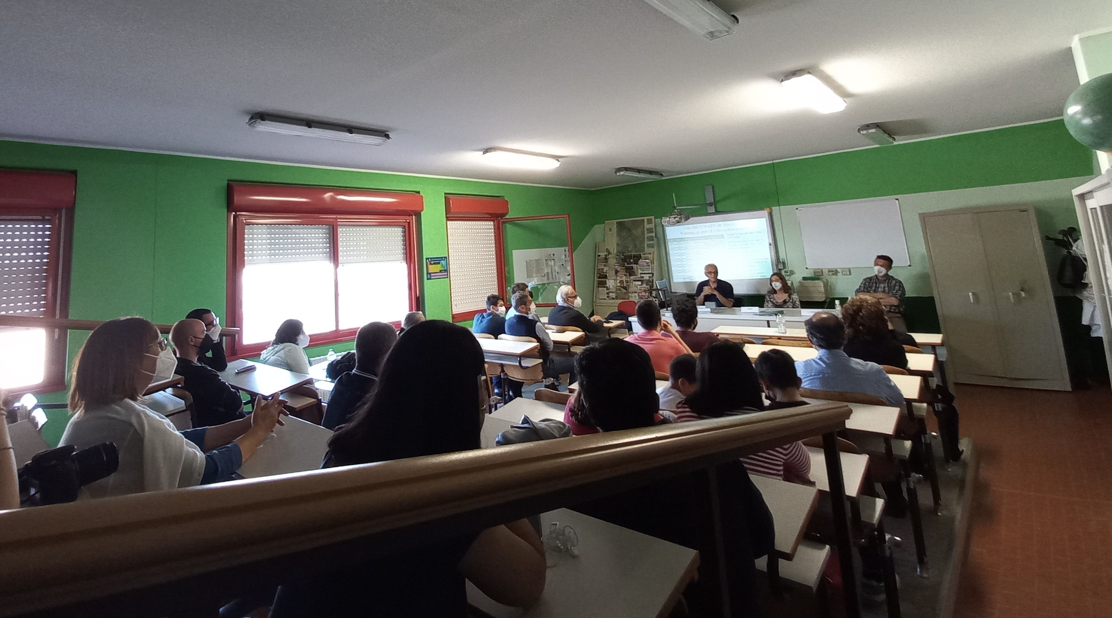
Altre attività durante i RadioLab Days
Marie Sklodowska Curie e la scoperta della radioattività - Alessia Zurru – Laboratorio scienza
Le centrali nucleari sono una soluzione del problema energia? - Dibattito con Paolo Randaccio e Michele Saba

